Slide 1
GENÉTICA MÉDICA

Slide 2
TEMA 2: Citogenética y Aberraciones Cromosómicas
Título: Aberraciones Cromosómicas
Dra. Beatriz L. Dyce Gordon
Espeialista en Genética Clínica
Prof. Auxiliar.

Slide 3
Objetivos
IDENTIFICAR aberraciones cromosómicas a partir de resultados expresados de acuerdo con la nomenclatura internacional.
DESCRIBIR los tipos de aberraciones cromosómicas y las posibles gradaciones de expresión de éstas de acuerdo con el carácter balanceado o no balanceado de estas..
INTERPRETAR los factores etiológicos de las aberraciones estructurales y los fenómenos causales de las aberraciones numéricas

Slide 4
Contenidos
Aberraciones cromosómicas (AC): definición y clasificación.
Tipos de aberraciones cromosómicas de número: poliploidías y aneuploidías.
Fenómenos involucrados en el origen de las aberraciones de número.
Mosaicos cromosómicos.
Aberraciones cromosómicas de estructura. Mecanismo de producción de cada una de ellas.
AC balanceadas y no balanceadas.
Expresión fenotípica de las AC balanceadas y no balanceadas.

Slide 5
EPIDEMIOLOGÍA DE LAS ENFERMEDADES CROMOSÓMICAS
Las Anomalías Cromosómicas o Cromosomopatías son responsables de:
Aparecer en el 0,5 – 1% de los Nacidos Vivos (1/150).
Constituyen la principal causa conocida de Retraso Mental y de Abortos Espontáneos (50% en el 1er trimestre y 20% en el 2do trimestre).
Del 6% de los fallecimientos en etapa perinatal.

Slide 6
Aberraciones o anomalías cromosómicas:
Son aquellas enfermedades genéticas producidas por cambios en la cantidad o en la estructura de los cromosomas. Ocurren por lo general en hijos de padres normales sin historia familiar previa de la enfermedad, y no son hereditarias (aunque hay excepciones).
Numéricas
Clasificación
Estructurales

Slide 7
Aberraciones Cromosómicas de Número:
Determinan una alteración del complemento cromosómico normal (de 46 cromosomas).
Tipos
Polipolidías
Aneuploidías

Slide 8
Poliploidías:
Involucran un conjunto o juego cromosómico haploide extra a los dos juegos haploides que se esperan y que originan el número diploide del cariotipo normal.
Su complemento cromosómico es múltiplo exacto del número haploide superior a 2n.
Ej: 3n (triploide) (69 cromosomas), 4n (tetraploide) (92 cromosomas).
Son incompatibles con la vida.

Slide 9
Causas de las Poliploidías
Falla en la primera división meiótica durante la gametogénesis (precigótico).
Fallo en el clivaje, que tiene lugar en la primera división mitótica del cigoto (poscigótico).
Polifecundación del óvulo por varios espermatozoides.
Alteraciones en las divisiones celulares en células neoplásicas.

Slide 10
Aneuploidías
Su complemento cromosómico es un múltiplo no exacto del número haploide, puede ser: 2n+1 (Trisomías) ; 2n–1 (Monosomías).
Son el tipo más frecuente y clínicamente significativo de AC en humanos y ocurre en el 3 - 4 % de todos los embarazos

Slide 11
Causas de las Aneuploidías
Falla en la segregación de los cromosomas en los gametos durante las divisiones meióticas o en las primeras divisiones mitóticas del cigoto.
2) Anafase retardada.

Slide 12
La meiosis

Slide 13
EJEMPLOS DE ANEUPLOIDIAS AUTOSÓMICAS

Slide 14
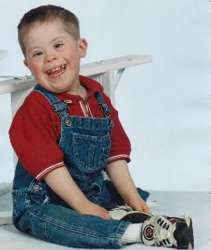
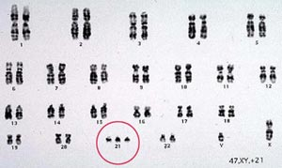
Síndrome de Down:
Retraso mental (moderado a severo)
Dismórfias Craneofaciales
Cuello corto y con abundante piel
Malformaciones CAV (CIV y PCA)
Defectos en manos y pies (importante surco simiano y clinodactilia del 5to dedo)
Abdomen (distención abdominal, Hernia umbilical, etc)

Slide 15
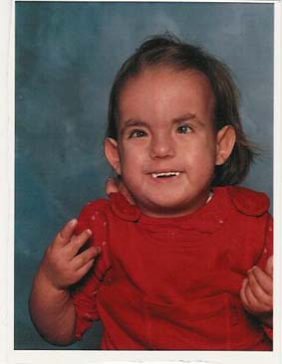
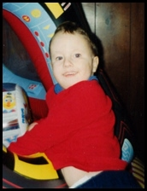
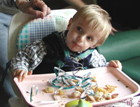
Síndrome de Edwars ó Trisomía 18:
Bajos Peso y Talla
Hipoplasia muscular y del TCS
Disminuida la respuesta al sonido
Occipital prominente y dolicocefalia, microcefalia, boca, ojos, nariz pequeñas y orejas malformadas, labio leporino y/o paladar hendido
Cuello corto y con exceso de piel
Manos con puños cerrados y sobreposición de los dedos, pies zambos con talón prominente
Malf. CAV, Digestivas, Renales, etc.

Slide 16
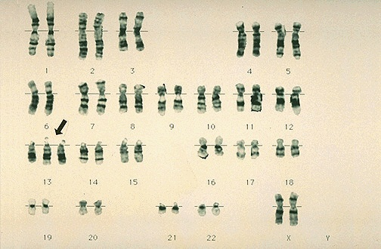
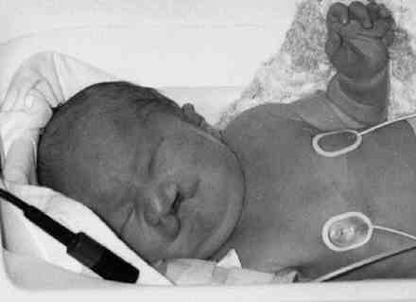
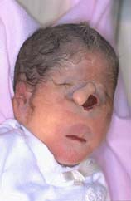
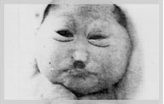
Síndrome de Patau ó trísomia 13:
SNC: Hidrocefalia, Mielomeningocele, Holoprosencefalia, con RM profundo, hipertonía o hipotonía
Craneofaciales: cráneo pequeño y anormal, frente y ojos pequeños y horizontales, ciclopía, labio leporino e hipoplasia maxilar, implantación baja de las orejas
Dedos flexionados, polidactilia, etc
Onfalocele, divertículos de Meckel y
Hernia umbilical e Inguinal
CAV: CIA y CIV
Genitales: Criptorquidia.

Slide 17
Ejemplos de Aneuploidías Sexuales

Slide 18
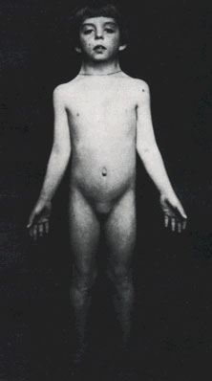
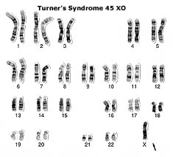
Síndrome de Turner:
Crecimiento: Baja Talla notoria
Facies peculiar: Frente amplia, fisuras palpebrales antimongoloideas, ptosis palpebral, epicanto interno, micrognatia, orejas prominentes, etc.
Cuello: corto y alado (pterigium colli), implantación baja del cabello de la nuca
Tórax: Ancho con Teleteria
Malformaciones CAV: Coartación de la Aorta, Prolapso de la válvula Mitral, etc.
Riñón en herradura, ptosis renal, doble sistema excretor
Extremidades: Linfedema periférico notorio en manos y pies
Trastornos en Genitales y Endocrinos (Hipoplasia Gonadal), etc.

Slide 19
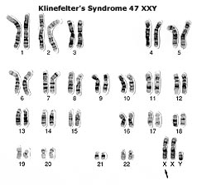

Slide 20
El fenotipo como expresión de las Aberraciones Cromosómicas No Balanceadas:
Las AC se presentan con una frecuencia de 0,5% nacidos vivos y en alrededor del 60% de los abortos espontáneos.
Con el desarrollo de la Citogenética = detección de cómo mínimo tres AC de número o estructura por cada par cromosómico.
En algunos pares cromosómicos se reportan más tipos de AC que en otros, y esto se debe fundamentalmente a la posibilidad de viabilidad de los cigotos afectados. Los cromosomas con mayor número de AC viables reportadas, son los cromosomas X y Y.
Las manifestaciones clínicas y el fenotipo de las personas afectadas tienen, para cada aberración y para cada par cromosómico, características específicas (Ej: Síndrome de Down); sin embargo, aún para las AC autosómicas, y que se observan con menor frecuencia, se han podido analizar las manifestaciones fenotípicas y esto ha permitido caracterizar aspectos que les son comunes y cuyo conocimiento puede alertar acerca de su posible etiología genética.

Slide 21
Características fenotípicas de las AC autosómicas
Anormalidades anatómicas.
Anormalidades del crecimiento y desarrollo.
Anormalidades del funcionamiento del sistema nervioso central.
Características fenotípicas de las AC de cromosomas sexuales
Crecimiento
Dismorfimos
Retraso mental

Slide 22
ABERRACIONES CROMOSÓMICAS ESTRUCTURALES:
Concepto: Son el resultado de la pérdida de la estructura normal de los cromosomas.
Se caracterizan porque siempre existen puntos de ruptura del ADN que determinan rearreglos lo suficientemente importantes para ser observados por las técnicas citogenéticas.
Las alteraciones estructurales de los cromosomas pueden producirse cuando los cromosomas homólogos se alinean de un modo inapropiado durante la Meiosis.
Además, la rotura cromosómica puede producirse durante la Meiosis o durante la Mitosis.
Existen mecanismos que reparan perfectamente estas roturas sin que se produzca daño en la célula hija. Sin embargo, las roturas se mantienen a veces o se reparan de forma que se altera la estructura del cromosoma.
La probabilidad de que lo anterior ocurra aumenta ante la presencia de ciertos agentes nocivos , (radiaciones ionizantes, determinadas infecciones virales y algunos agentes químicos).

Slide 23
Clasificación de las Aberraciones Cromosómicas de Estructura:
Balanceadas :
La afectación de la estructura del cromosoma no implica ni pérdida ni ganancia de material genético. Se trata de individuos fenotípicamente normales, que presentan esta anormalidad cromosómica, pero cuya manifestación clínica prácticamente se limita a fallas reproductivas (abortos o hijos con múltiples defectos fenotípicos a veces incompatibles con la vida), que ha heredado del padre, o sea; los portadores de éstas, pueden producir una serie de gametos desequilibrados que pueden dar lugar a descendencia anormal. Ej: Inversiones y translocaciones balanceadas.
No balanceadas:
La afectación de la estructura del cromosoma implica pérdida o ganancia de material, dando como resultado un fenotipo alterado, cuya severidad dependerá del cromosoma involucrado y la magnitud del defecto. Ej: Deleciones, anillos cromosómicos, duplicaciones e isocromosomas.

Slide 24
DELECIONES (del):
Se debe a una rotura cromosómica y la consiguiente pérdida de un fragmento de un cromosoma.
DELECIONES INTERSTICIALES: Si se pierde un fragmento intermedio entre el centrómero y el extremo terminal del cromosoma.
DELECIONES TERMINALES: Si se pierde el fragmento terminal del cromosoma.

Slide 25
Resultados de las Deleciones:
Por lo general, un gameto que contiene un cromosoma con una deleción se une con un gameto normal para formar un cigoto. El cigoto tiene entonces un cromosoma normal y un homólogo con una deleción. Las deleciones microscópicamente visibles suelen afectar a varios genes y las consecuencias de la pérdida de tal material genético, incluso en un único miembro de la pareja de cromosomas, pueden ser graves.

Slide 26
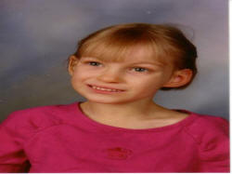
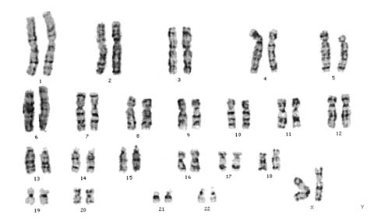
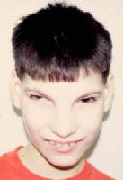
Síndrome Cri du Chat ó 5p-, o Síndrome de Maullido del gato:
Se debe a una deleción de la región distal del brazo corto del cromosoma 5 (46,XY,del(5p)).
Se llama así por las características del llanto del niño.
Frecuencia 1/50 000.
Presentan: RM, microcefalia y una facies característica, pero no diferencial.
Se ha observado supervivencia hasta la edad adulta, pero no es frecuente.

Slide 27
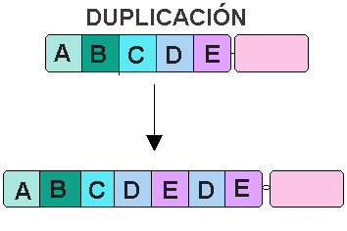
DUPLICACIOMES: Se duplica un segmento del cromosoma. Puede ser debido a un entrecruzamiento desigual entre cromosomas homólogos que tiene lugar en la profase de la I división meiótica. Este tipo de defecto genera en el cariotipo trisomías parciales.

Slide 28
Resultados de las Duplicaciones:
Las Duplicaciones tienden a producir consecuencias menos graves que las deleciones; lo que demuestra el principio de que la pérdida de material genético es más grave que la ganancia del mismo.
Ejemplo de duplicaciones: La enfermedad descrita para el loci de la visión en color ligada al cromosoma X y en la enfermedad de
Charcot – Marie – Tooth.

Slide 29
ISOCROMOSOMAS (i) : Se produce debido a una división anormal del centrómero, la cual se produce en sentido perpendicular al eje perpendicular del cromosoma y no paralelo a éste como debía ser. Es una anormalidad en la separación de las cromátides hermanas. Ocurre durante la separación de las cromátides hermanas en la Meiosis II, generando cromosomas anormales que contienen doble la información de los brazos involucrados. Otro mecanismo de producción sería el intercambio que involucra el extremo proximal al centrómero entre cromátides hermanas de cromosomas homólogos generando isocromosomas isodicéntricos en los cuales el centrómero doble no se detecta citogenéticamente por estar muy unidos.

Slide 30
Resultados de los Isocromosomas:
Dado que el material genético se altera sustancialmente, los isocromosomas de la mayoria de los autosomas resultan letales.
Casi todos los Isocromosomas observados en los nacidos vivos implican al cromosoma X. La mujer que porta este tipo de defecto a nivel de los brazos largos puede presentar trisomía parcial de este brazo y monosomía parcial del brazo corto. Ej: Xq (46,X,i(Xq)) y suelen presentar características del Síndrome de Turner.
En los niños con Síndrome de Edwars se ha observado un isocromosoma 18q que produce una copia adicional del brazo largo del cromosoma 18.
Aunque parece que la mayoría de los isocromosomas se forman por divisiones incorrectas, también pueden producirse por translocaciones robertsonianas de cromosomas homólogos acrocéntricos.

Slide 31
INVERSIONES (inv):
Debido a una o dos rupturas de un cromosoma, seguida de una reconstrucción invertida del fragmento que se rompe. Se observa en 1 / 1000 individuos.
INVERSIONES PARACÉNTRICAS: El fragmento invertido no incluye el centrómero.
INVERSIONES PERICÉNTRICAS: El fragmento invertido incluye el centrómero.

Slide 32
Resultados de las Inversiones:
Los individuos portadores de este tipo de defecto no presentan pérdida aparente de material genético, pero su gametogénesis será anormal pues en el apareamiento de los cromosomas homólogos el contacto entre las secuencias de bases requiere acomodar el segmento invertido dando lugar a lo que se denomina bucle de inversión.
En el caso de las Pericéntricas: al configurar la sinapsis entre cromosomas homólogos y ocurrir entrecruzamiento entre sus cromátidas incluidas en el bucle de inversión, generan cromosomas recombinantes que se caracterizan por duplicaciones y deleciones de segmentos cromosómicos con lo que se forman cuatro posibles gametos: normal, portador de la inversión, y gametos con los cromosomas recombinantes anormales que al ser fecundados pueden originar cigotos trisómicos o monosómicos para estos fragmentos.
En el caso de las Paracéntricas: los cromosomas recombinantes serán acéntricos o dicéntricos y los gametos resultantes generalmente al ser fecundados no llegan a ser viables de manera que los individuos portadores de esta inversión tienen historia de infertilidad o abortos más que de hijos malformados múltiples.

Slide 33
Translocaciones:
Concepto: Es el intercambio de material genético (ADN) entre cromosomas no homólogos.
Ocurre cuando hay ruptura de al menos dos cromosomas y la reparación se produce uniendo los segmentos rotos de un cromosoma con el otro cromosoma roto.
Las Translocaciones balanceadas constituyen una de las AC más frecuentes en el ser humano, con una prevalencia de al menos 1/500 individuos.
Existen dos tipos de Translocaciones: Las Recíprocas y Las Robertsonianas.

Slide 34
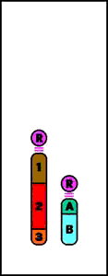
TRANSLOCACIONES (t) RECÍPROCAS O BALANCEADAS Cuando ocurre ruptura en dos cromosomas no homólogos y los fragmentos de éstos se insertan intercambiados. Los cromosomas resultantes se llaman derivativos.
TRANSLOCACIÓN POR FUSIÓN CENTROMÉRICA O ROBERTSONIANA: Ocurre entre dos cromosomas acrocéntricos no homólogos debido a ruptura de ambos a nivel del centrómero, por lo que se intercambian brazos completos. Implican trisomías y monosomías totales.

Slide 35
Conclusiones
Hoy abordamos el fascinante mundo de las alteraciones cromosómicas, que como se planteó, representan un papel importante dentro de las enfermedades genéticas; además, de como pueden ser capaces de presentarse en forma de síndromes tan variados desde el punto de vista clínico.
La próxima actividad será un seminario sobre este tema para el cual ustedes tendrán una guía de estudio y donde se consolidarán los conocimientos impartidos en esta conferencia.

Slide 36
ESTUDIO INDEPENDIENTE
Estudiar los cromosomas humanos, así como las técnicas para su estudio. Estos temas puede encontrarlos en los cap 6 y 7 de su libro de Texto y en la Conferencia No. 2 correspondiente a este tema.

Slide 37
Bibliografía:
Introducción a la Genética Médica. Araceli Lantigua Cruz. Introducción a la Genética Médica. Editorial Ciencias Médicas (1ra edición). 2006. págs. 78–100.
Genética Médica Emery´s. RF Mueller, ID Young. Editorial Marban. 2001 (10ma edición). págs. 43–54.

